Slide 1

Busca Por Padrões:
Boyer Moore
UFRPE BCC – 20171
Projeto e Análise de Algoritmos
Oficina 2aVA
Alunos: Lucas Wagner e José Bartolomeu

Slide 2
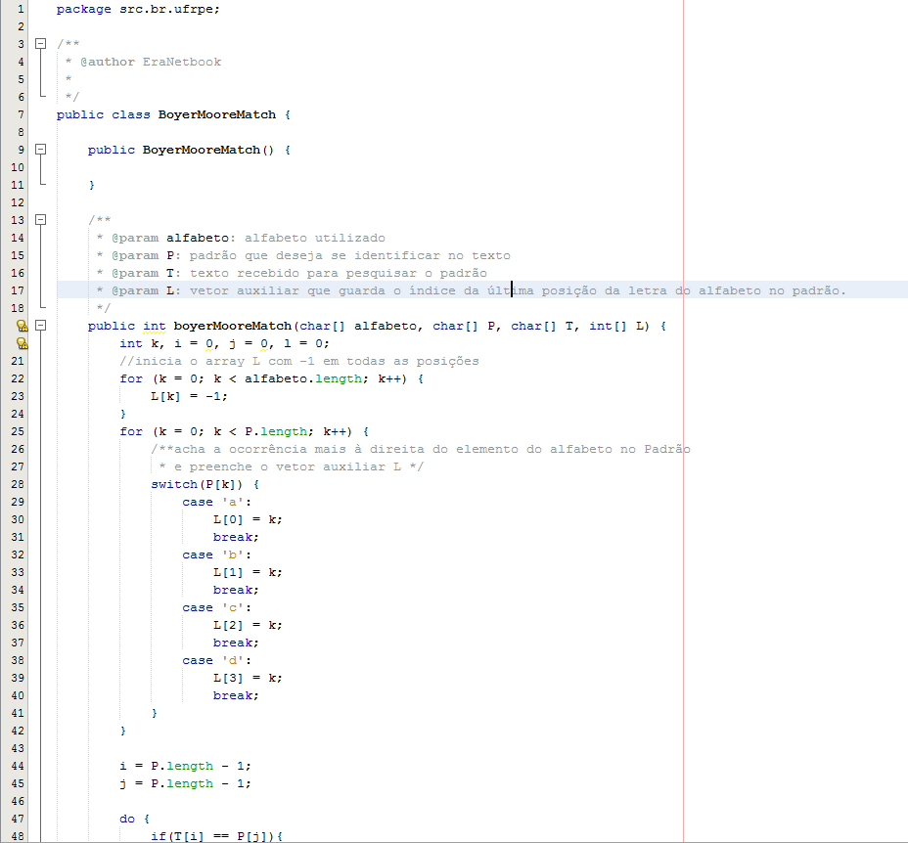

Slide 3
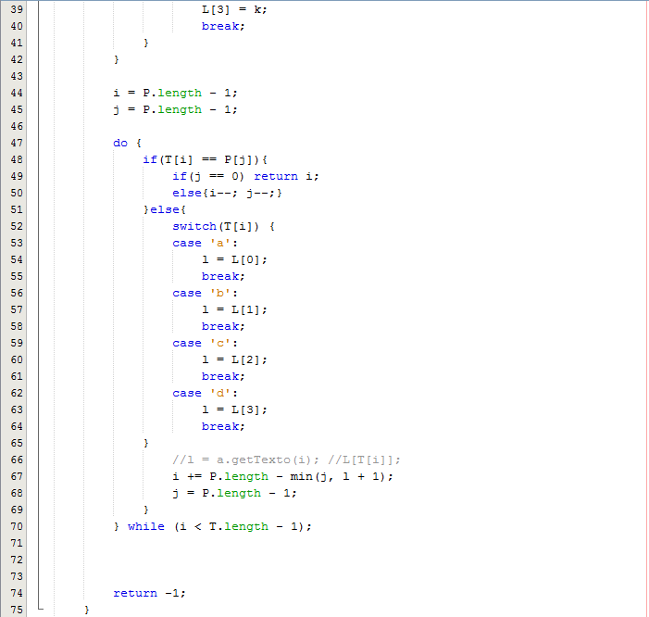

Slide 4
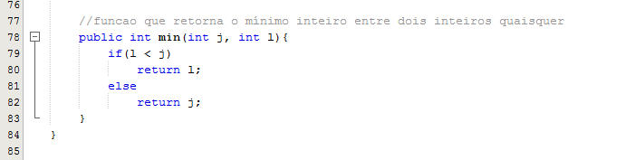

Slide 5
Boyer Moore:
- Pré-processamento da palavra;
- Uma aceleração do algoritmo trivial;
- Depende do conhecimento prévio do “alfabeto” do problema, ou seja, do
Conjunto de caracteres usado na palavra e no texto;
- Chamaremos palavra de “padrão”;

Slide 6
Boyer Moore:
- Faz a varredura dos caracteres do padrão e do texto da direita para a
esquerda:
Ex:
Padrao = a, a, b, c, c
Texto = a, a, b, d, c,a, a, c, a, a, b, c, c, b, b, a, a, b, a, a, b, c, c

Slide 8
Caso1:
- P não contém x.
Ex.:

